Slide 1
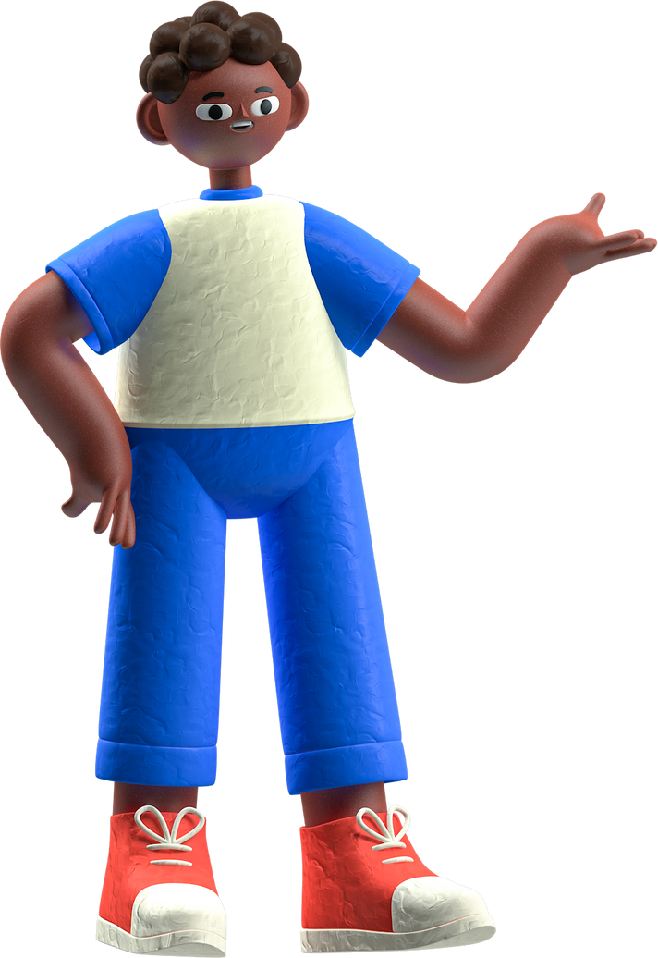

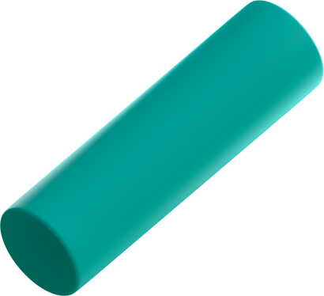


¿Qué es FBX?
FilmBox

Slide 2


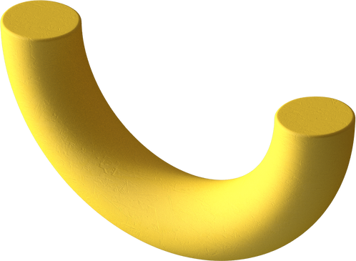
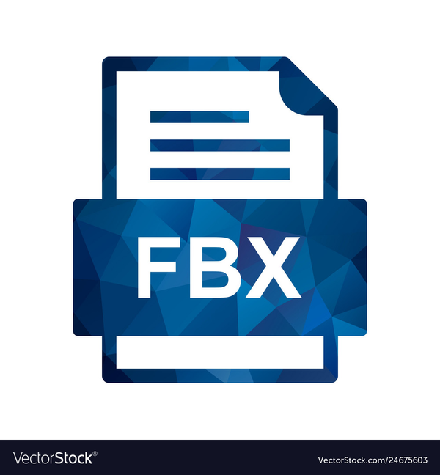
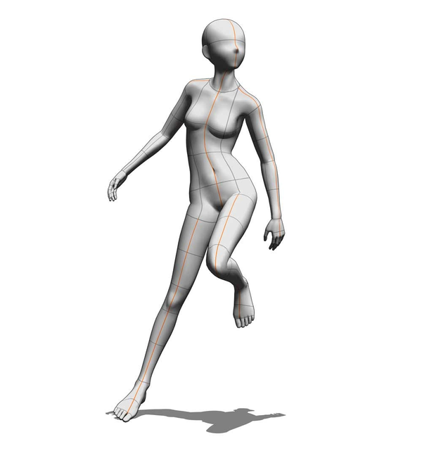



FORMATO 3D
ABIERTO
AUTODESK

Slide 3
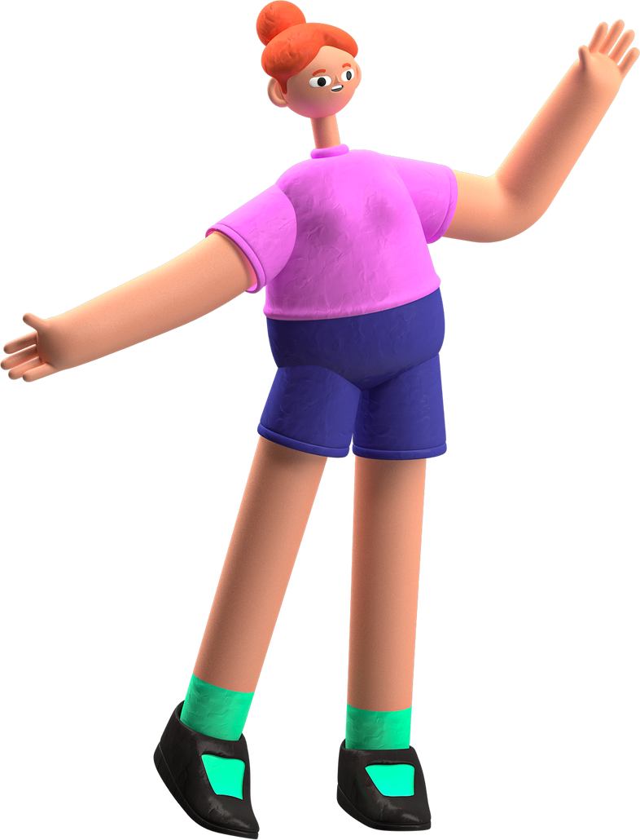




Características
interoperabilidad entre
Diferentes softwares:​
OBJ​
DXF​
3DS​
DAE
CONVERSIÓN A:

Slide 4
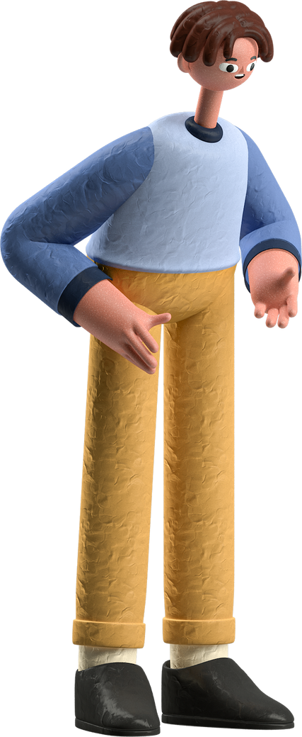
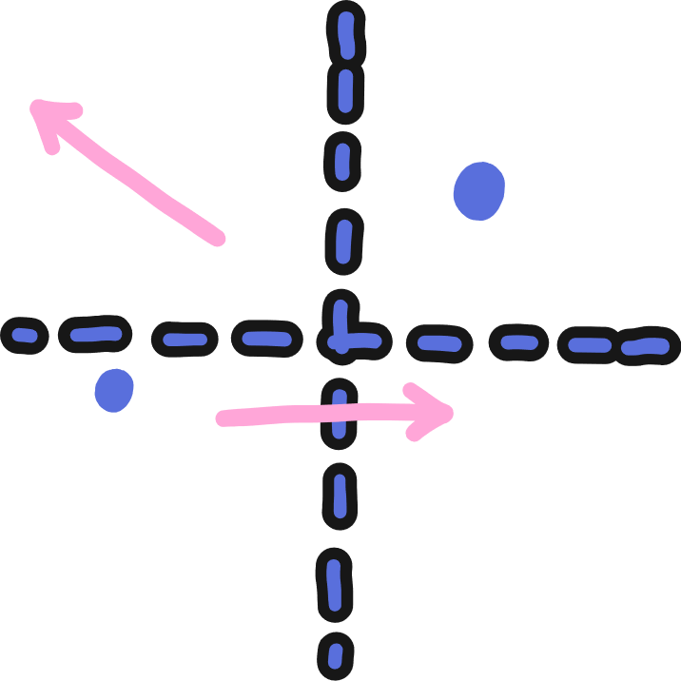
CONSCIENTE DE
ESCALA Y
COORDENADAS

Slide 5
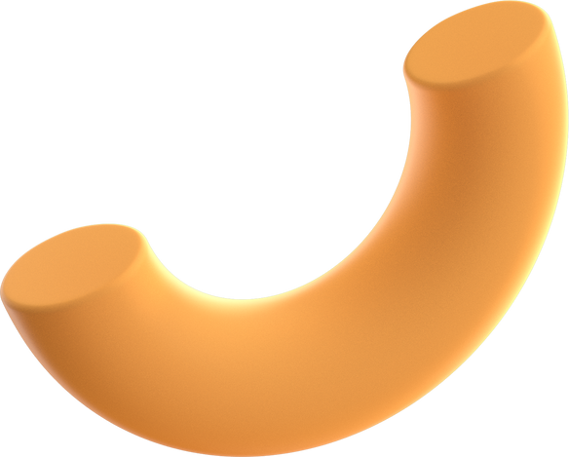
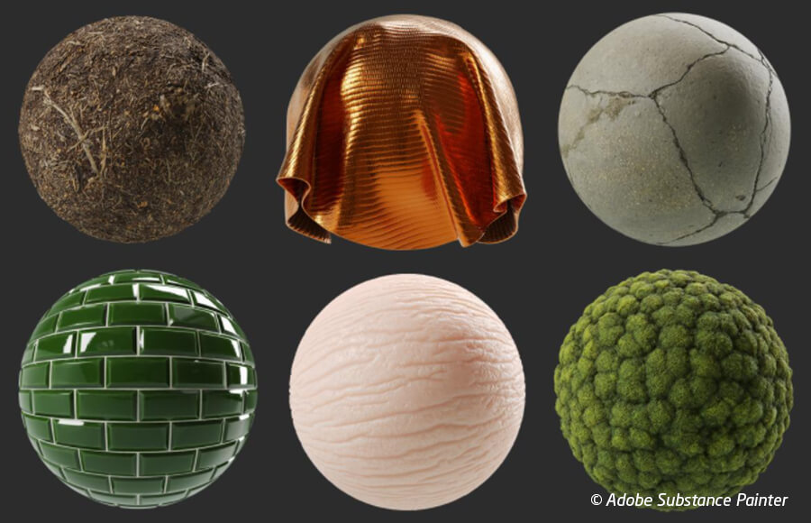

TEXTURAS​
MATERIALES
Y COLORES

Slide 6
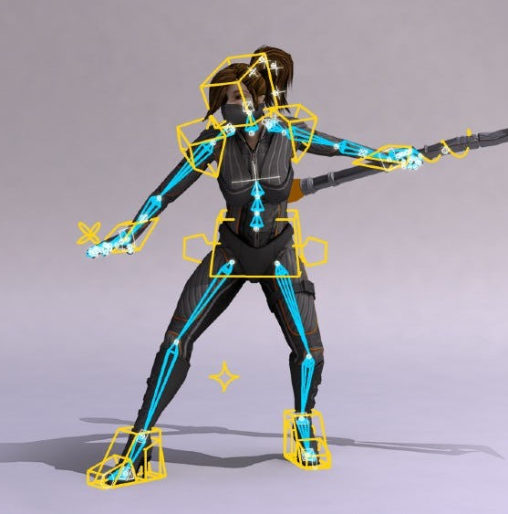



ANIMACIONES

Slide 7
¿Cuando se
suele usar
este formato?

Slide 8
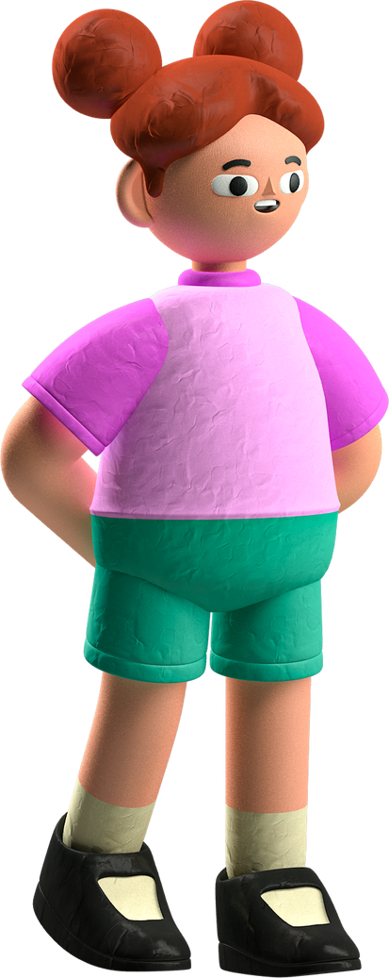
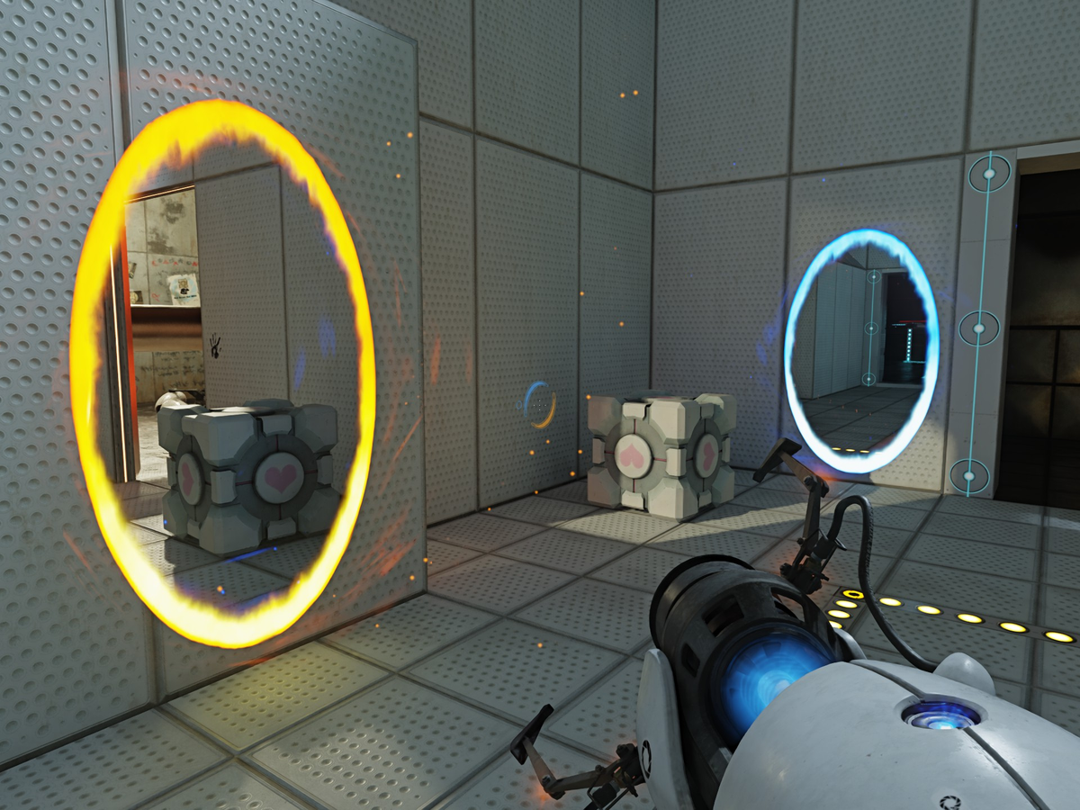
Videojuegos

Slide 9
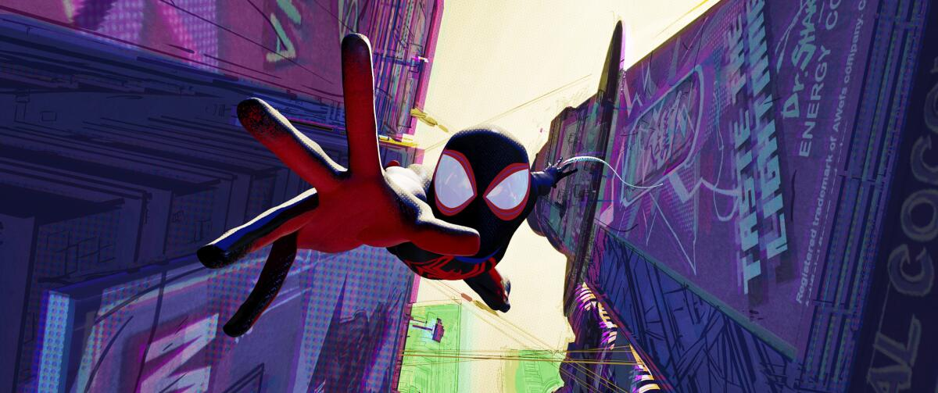
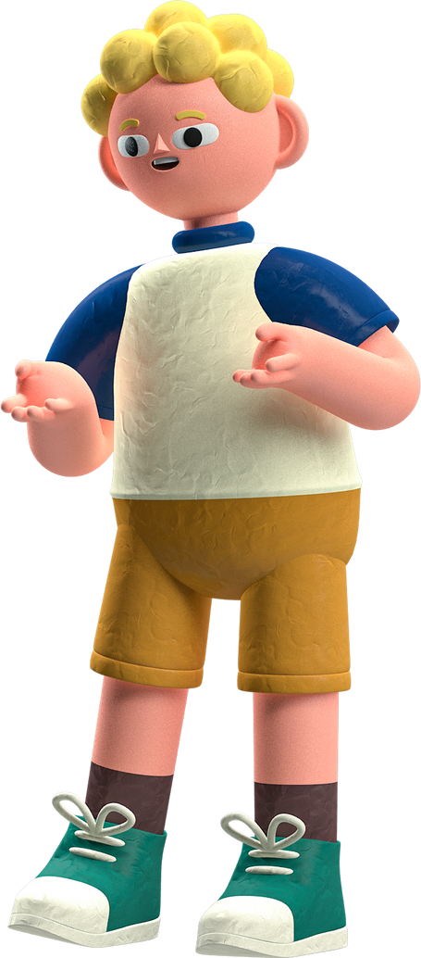
Películas

Slide 10
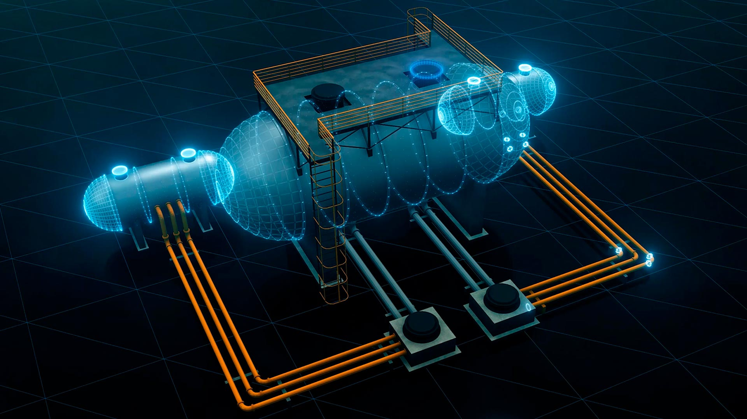
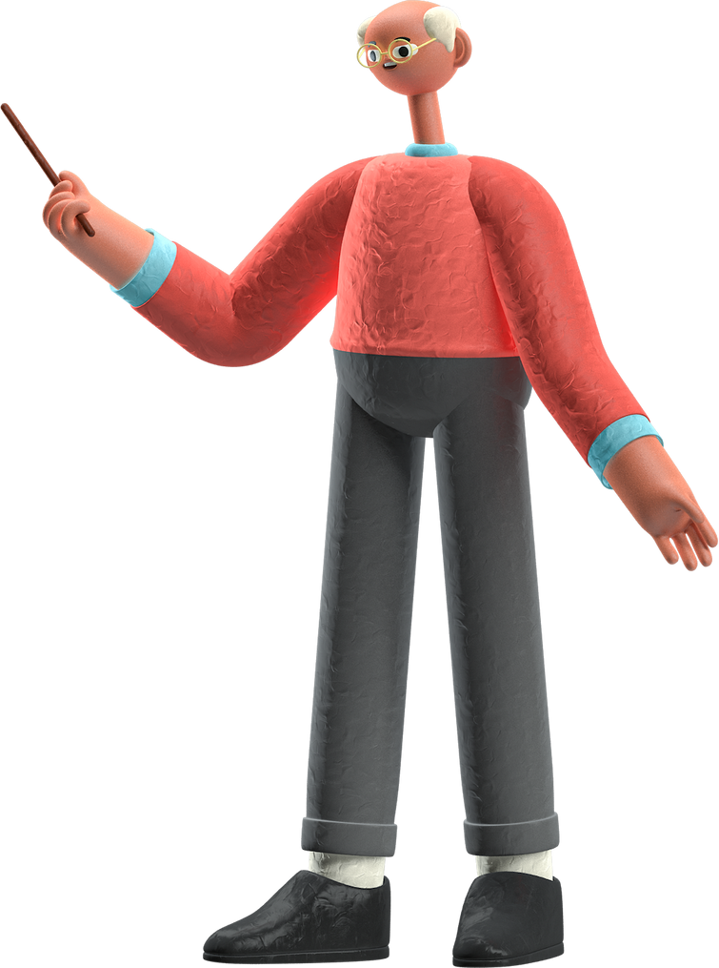
Diseño Industrial

Slide 11
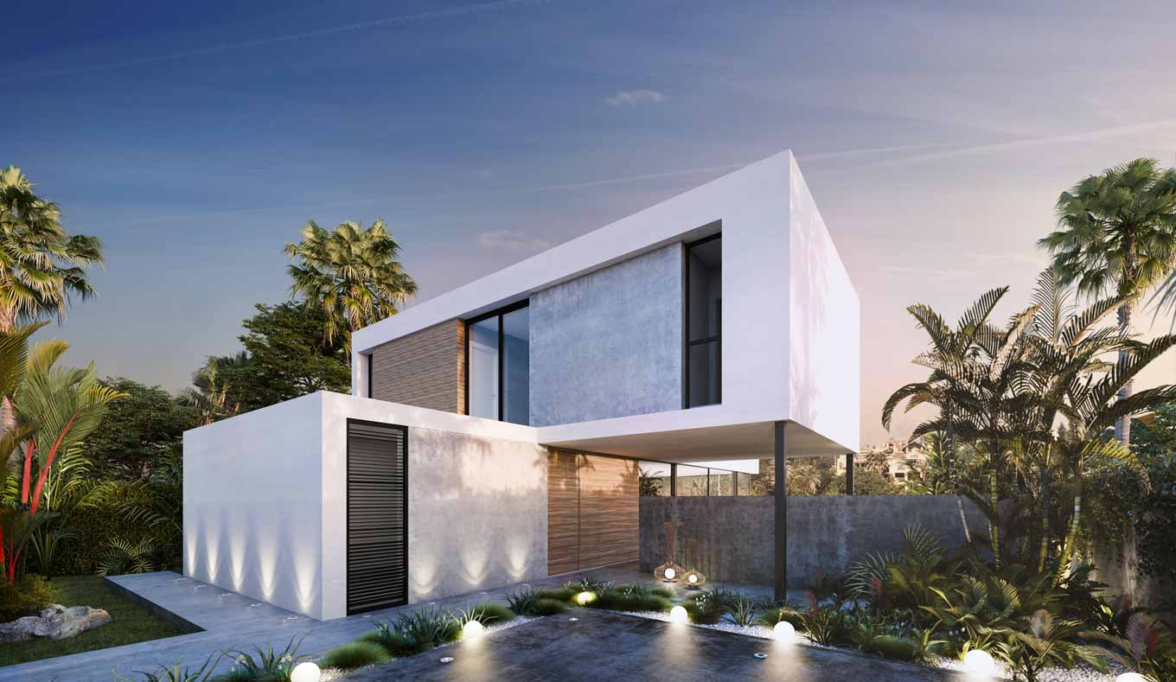
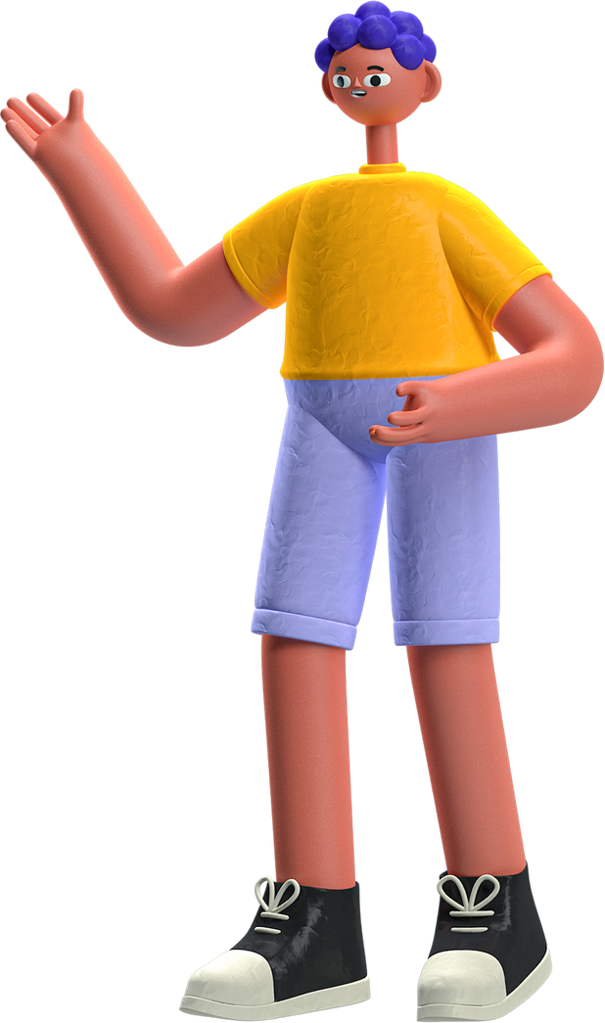
Arquitectura

Slide 12
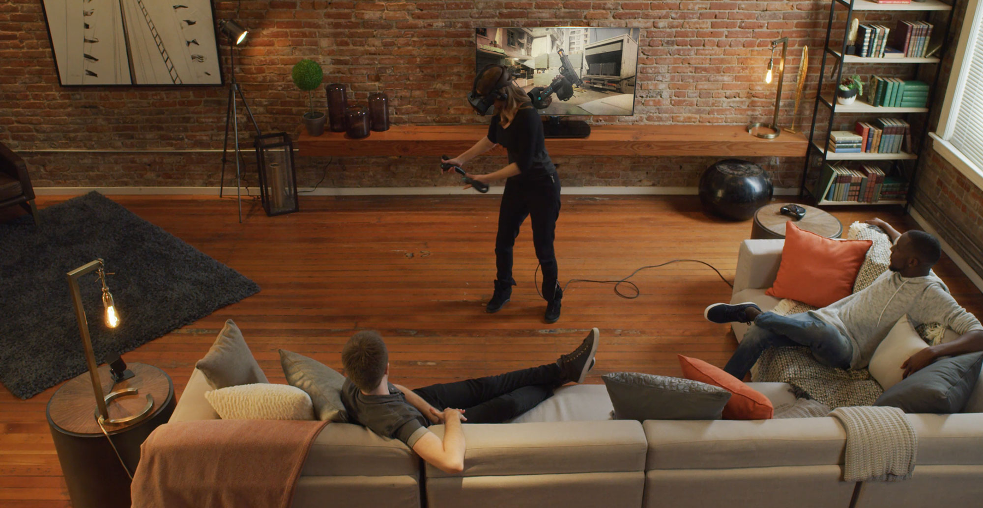
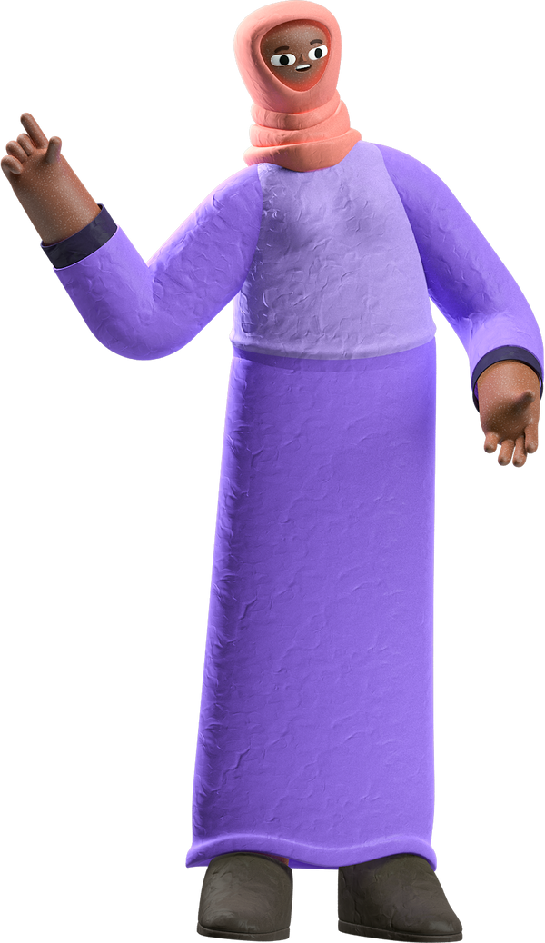
Realidad Virtual

Slide 13

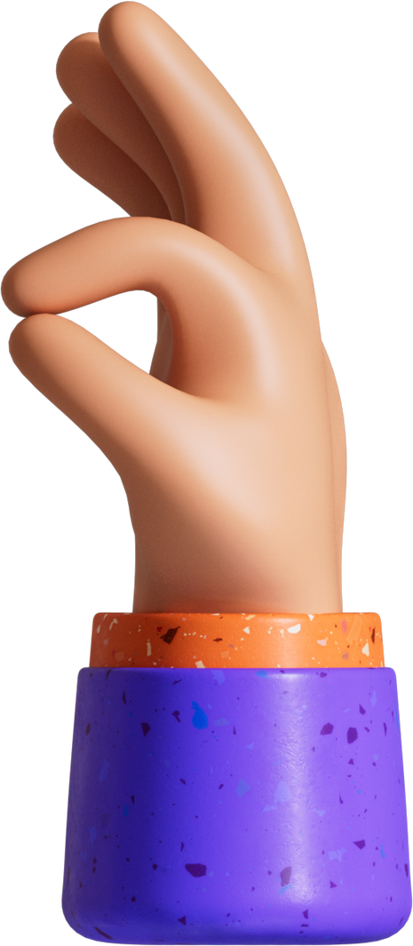

INTERCAMBIO DE DATOS
Ventajas
SOPORTE 2D / 3D
FÁCIL CONVERSIÓN

Slide 14


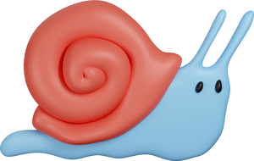
Algunas
Limitaciones
IMPORTACIÓN LENTA
PERDIDA DE DATOS

Slide 15
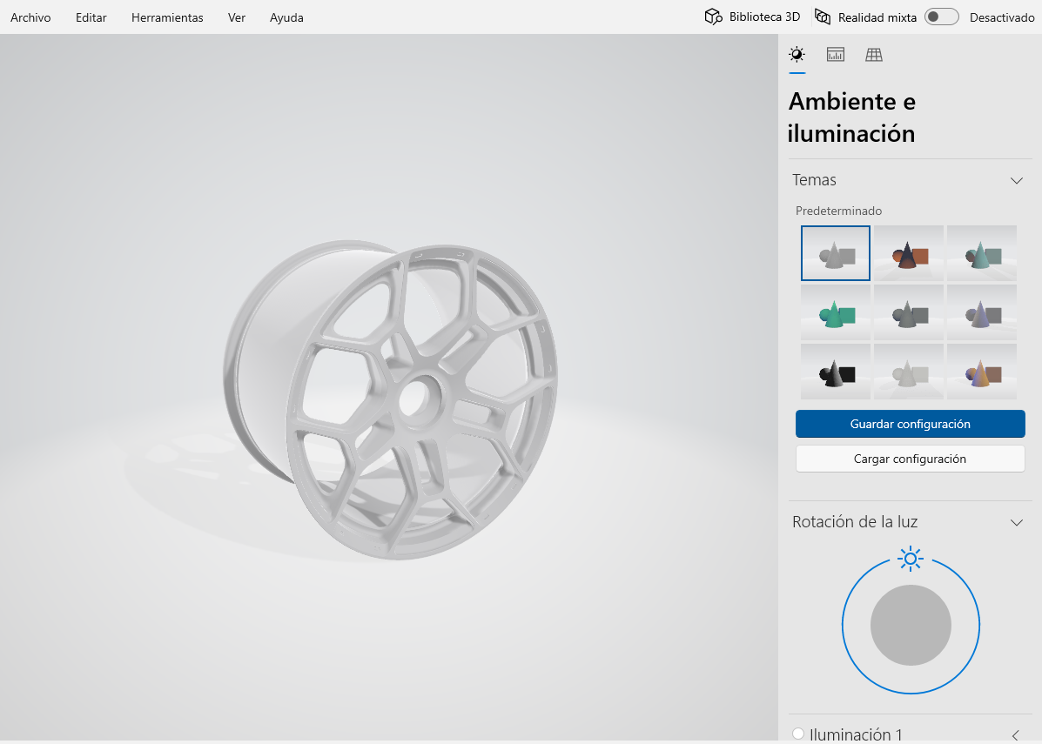
EJEMPLO

Slide 16
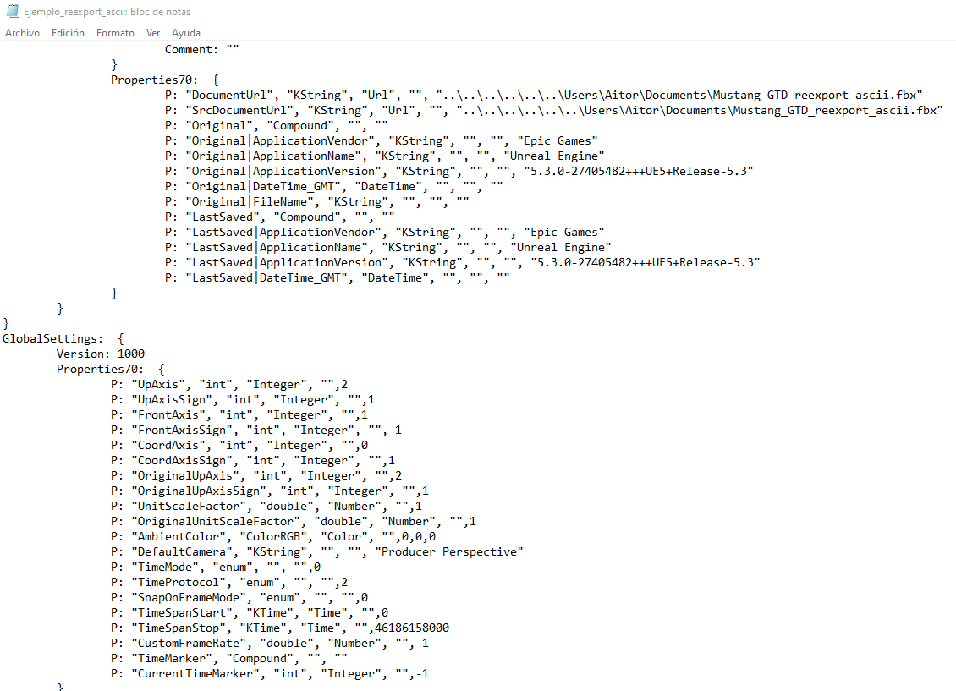
FORMATO BINARIO / FORMATO ASCII

Slide 17
Gracias

